Slide 1


Slide 2

سیستم کتابخانه ی مدرسه
درس : مهندسی نرم افزار
استاد مربوطه : مهندس امامدادی
مدیر پروژه : پیمان رییسی
پاییز 95

Slide 3
فهرست مطالب
عنوان پروژه
هدف و دامنه ی محصول
امکان سنجی محصول
فهرست نیازمندی های عملیاتی و غیر عملیاتی
تصاویری از نمودار های use case کلاس و مولفه
تعیین افزایش ها
اعضای پروژه

Slide 4

عنوان پروژه
سیستم کتابخانه ی مدرسه

Slide 5

هدف و دامنه محصول
هدف : طراحی یک سیستم کامپیوتری برای راحتی در دسترسی به کتاب ها و سایر عملیات های مربوط به امور کتابخانه و صرفه جویی در وقت
نوع نرم افزار : کاربردی

Slide 6
هدف و دامنه محصول...
شرایط و محدودیت ها :
شرایط ثبت نام در سیستم فقط برای دانش آموزان و معلمان است.
محدودیت کمبود امکانات برای دسترسی کاربران به سیستم
محدودیت موضوعی (کتاب های مخصوص برای دانش آموزان)
محدودیت زمانی ( فقط در ساعات اداری قابل استفاده است و گاهاً برای انجام مسابقات علمی هم از کتابخانه استفاده میشود )
آیا نرم افزاری که قرار است تولید شود بخشی از یک سیستم بزرگ تر است؟

Slide 7
امکان سنجی محصول
آیا برای دامنه و کاربرد مورد نظر نیاز به یک سیستم مکانیزه است؟

Slide 8
امکان سنجی محصول...
امکانات و مشکلات سیستم کنونی یا سیستم های مشابه

Slide 9
امکان سنجی محصول...
مزایا و امکانات سیستم جدید نسبت به سیستم های قبلی :
خدماتي كه اين سیستم مکانیزه به کاربرانش ارائه مي دهد عبارتند از :
عضویت
جستجوی کتاب
امانت دادن کتاب
تمدید امانت
رزرو کتاب

Slide 10
نیازمندی های عملیاتی و غیرعملیاتی
1.امانت دادن کتاب
2.تمدید امانت
3.رزرو کتاب
4.حذف و ثبت کتاب
5.جستجوی کتاب
6.اعتبار سنجی
7.وضعیت حساب
8.گزارش اطلاعات کتاب ها

Slide 11
نمودار های usecase و کلاس و مولفه

Slide 12
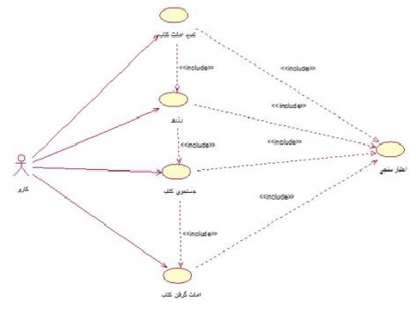
Actor 1 : کاربر

Slide 13
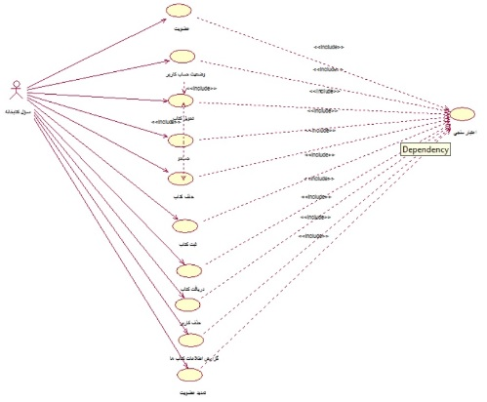
Actor 2 : مسئول کتابخانه

Slide 14
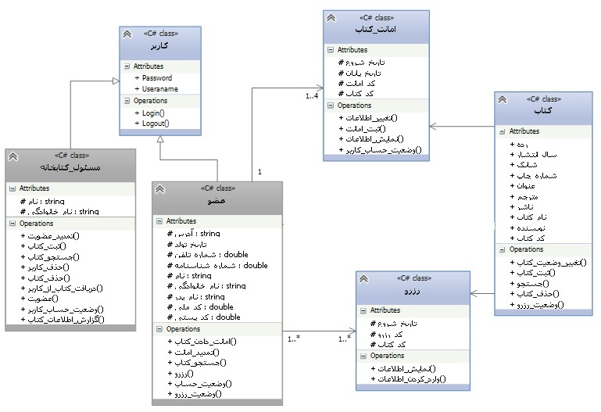
1..4

Slide 15
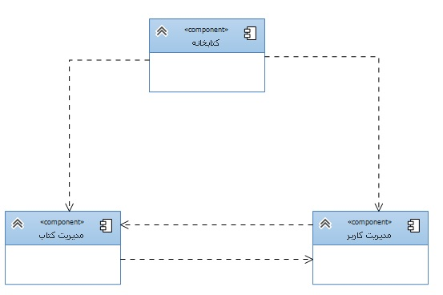

Slide 16
افزایش ها
افزایش اول:
پیاده سازی قسمت مدیریت کتابخانه

Slide 17
اعضای پروژه
امیر حسین اسعدی
پیمان رییسی
رضا موسی زاده
زهرا قنبری
اعظم زوری پور

Slide 18

با تشکر

